Slide 2
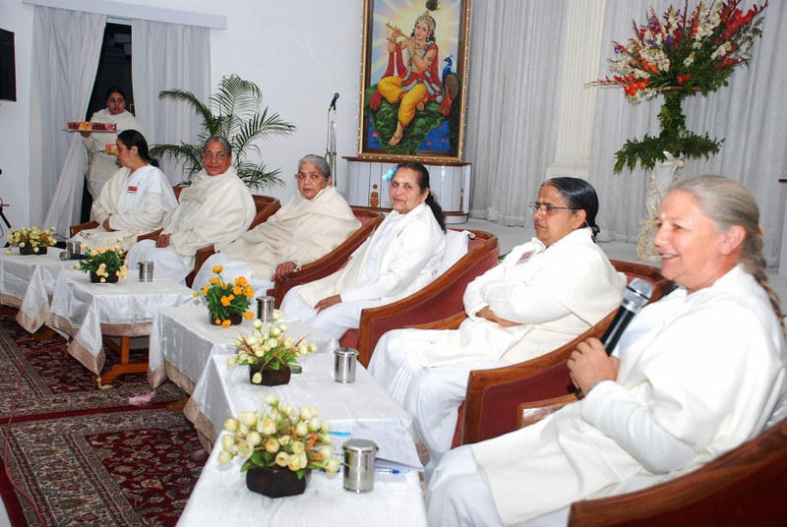
ব্রহ্মা কুমারিস হলো এক আধ্যাতিক শিক্ষা সংস্থ্যা যেখানে রাজযোগের বিশেষ অভ্যাসের দ্বারা এক সুন্দর জীবনের নিমানে সহযোগিতা করা হয় |

Slide 3
এই খানে পড়ার
মুখ্য বিষয় হলো
নিজেকে
জানা , ঈশ্বরের সত্য
স্বরূপকে
জানা ,আমাদের
জীবনের লক্ষ্যকে জানা,
ড্রামার রহস্যকে
জানা আর ঈশ্বরের সঙ্গে
এক কাছের সম্পর্ক
অনুভব করা |

Slide 4
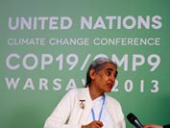
এই সংস্থ্যা ইউনাইটেড
নেশনের সাথে যুক্ত
আর সারা বিশ্বতে
৯০০০ এর বেশি সেন্টার
আছে |এই সংস্থ্যা ১৪০ টির
বেশি দেশে অবস্থিত আছে |

Slide 5
মেডিটেশন
ব্রহ্মা কুমারিস
সংস্থ্যাতে রাজযোগ
মেডিটেশন সেখানো হয়
যার মাধ্যমে মন এবং
শরীরকে নিয়ন্ত্রণে রাখা
সম্ভব |যার ফলে জীবনকে
আনন্দময় আর সুন্দর
বানানো সম্ভব হয়ে যায় |

Slide 6
সঙ্গম যুগ
সৃষ্টি চক্রতে এই সময়কে সঙ্গম যুগ বলা হয় |এই সময় নিরাকার পরমপিতা
পরমাত্মা শিব সকার ব্রহ্মার মাধ্যমে
এই পুরনো কলিযুগী
সৃষ্টিকে নতুন সত্যযুগী
সৃষ্টিতে পরিবর্তন করার জন্য অবতরিত
হয়েছে |

Slide 7
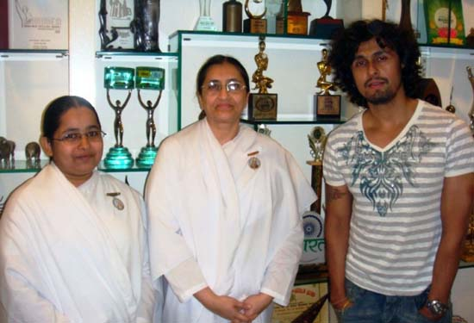
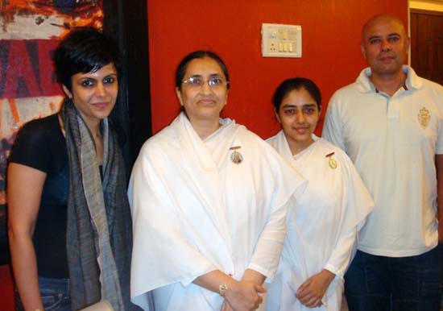
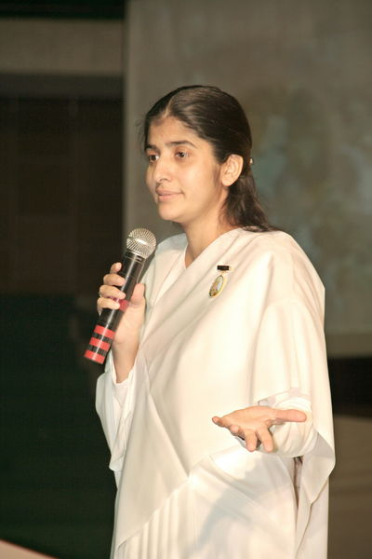
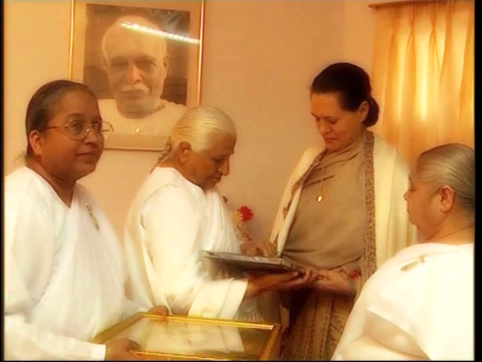
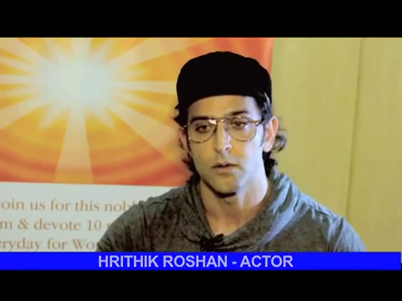
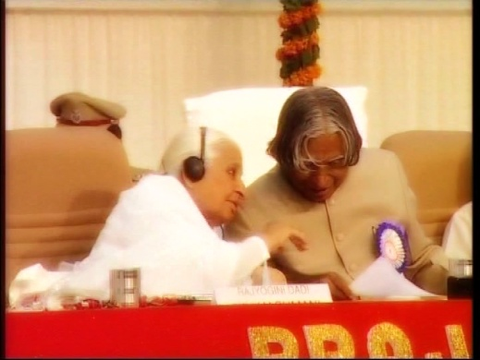
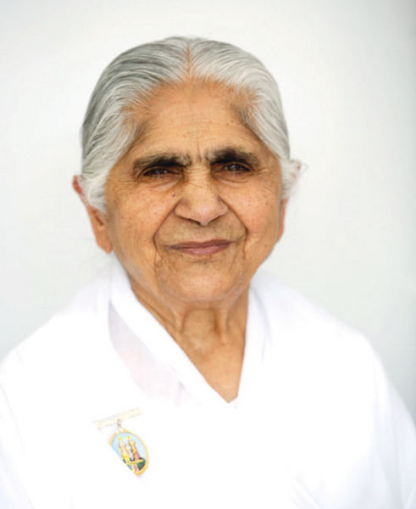
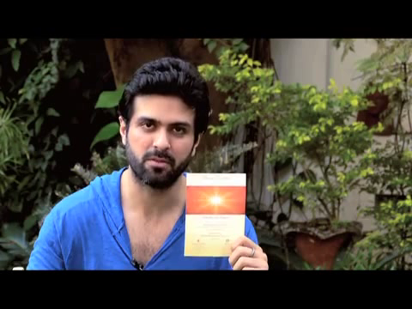
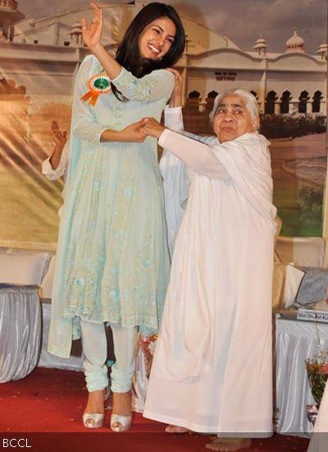
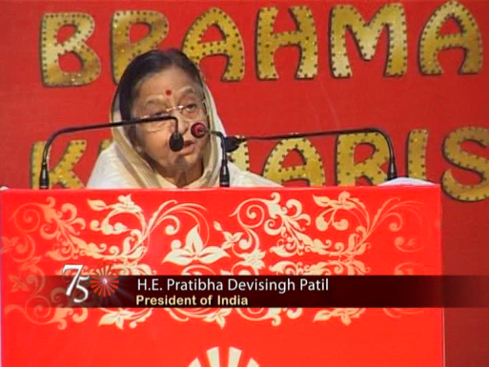
মুখ্য কিছু চিত্র ...

Slide 8
যোগাযোগ করার জন্য বা সন্নিকটের
সেন্টার জানার জন্য :
www.brahmakumaris.com
Phone no. :9999344555/9999344666

